Slide 1
高階程式語言Homework6心得報告
班級：電子一乙
學號：107360215
姓名：王俊凱

Slide 2
一、上傳到Git Hub的圖片

Slide 3
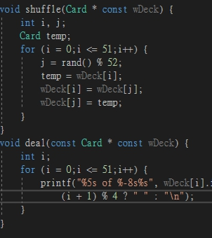
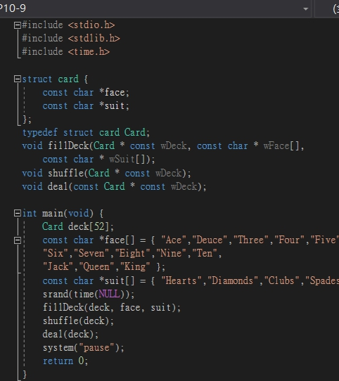
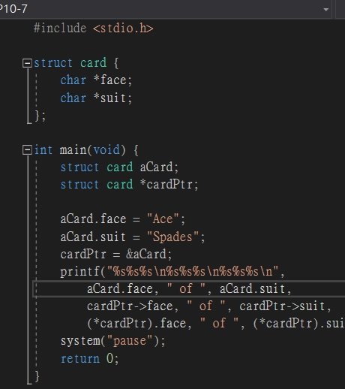
二、各題目之程式 10-7、10-9

Slide 4
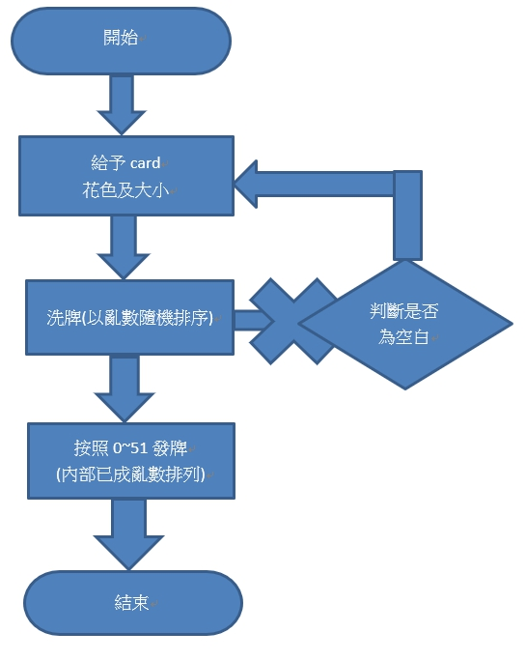
三、發牌之流程圖

Slide 5
四、心得
這次我們學的是structure(結構)，主要是將一些彼此相關的變數(EX : char、int、float、double) 結合成一個群體。用這方法可以將許多資料變數融合成一個結構體。變得更方便。剛開始聽到這東西部是很懂，但經過老師詳細的講解之後也極經過Lab的練習，讓我更了解結構的使用。

